Slide 1

Ιστορία Οικονομικών Θεωριών
Ενότητα 4: Από τον μερκαντιλισμό στην κλασική πολιτική οικονομία (Φυσιοκράτες και άλλοι)
Νίκος Θεοχαράκης
Σχολή Οικονομικών και Πολιτικών Επιστημών
Τμήμα Οικονομικών Επιστημών

Slide 2
Σκοποί ενότητας
Να περιγράψει συνοπτικά τη μετάβαση από το μερκαντιλισμό στην κλασική πολιτική οικονομία
Να δείξει την επιρροή της γαλλικής πολιτικής οικονομίας στην κλασική πολιτική οικονομία
Να αναλύσει τις θεωρίες των οικονομολόγων που προηγήθηκαν των Φυσιοκρατών
Να αναλύσει την Φυσιοκρατία

Slide 3
Περιεχόμενα ενότητας
Boisguilbert
Vauban
Law
Cantillon
Bernoulli

Slide 4
Περιεχόμενα ενότητας
Φυσιοκράτες
  Quesnay Tableau economique
  Mirabeau
  Dupont de Nemours
  De la Riviere, Baudeau, Le Trosne.
Turgot
Galiani

Slide 5
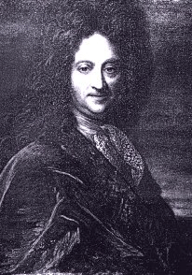
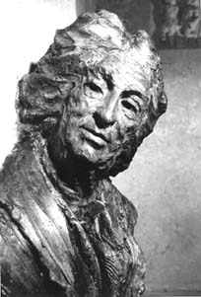
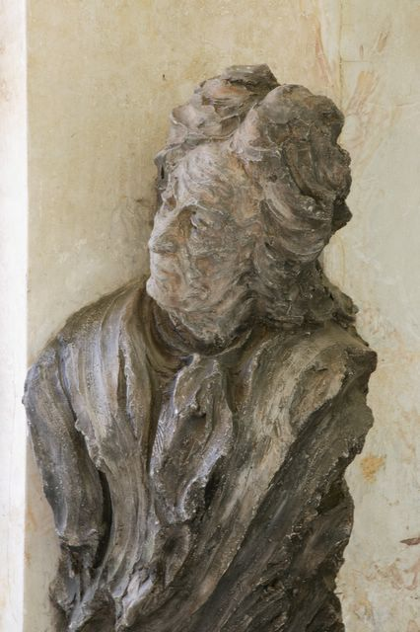
Pierre le Pesant Sieur de Boisguilbert,
1646–1714: Η Γαλλία μεταξύ 17^{ου} και 18^{ου} αι.

Slide 6
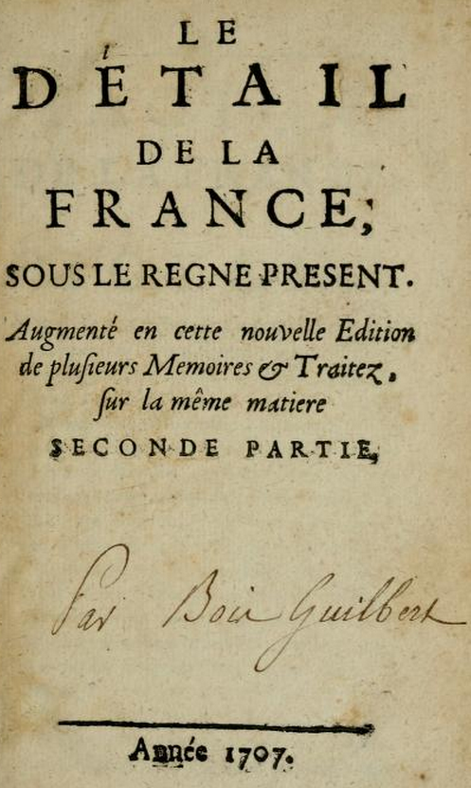

1706
1697-1707

Slide 7
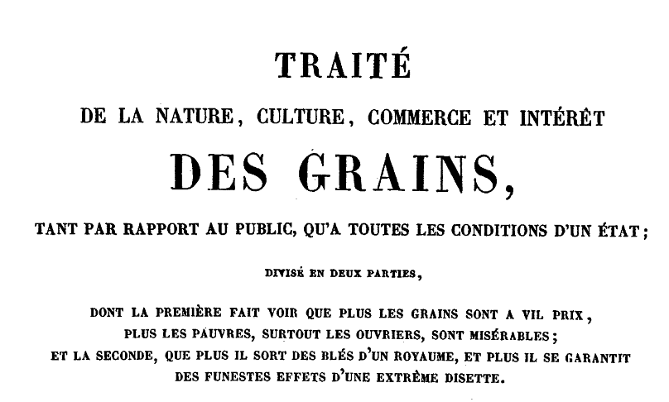
1704

Slide 8
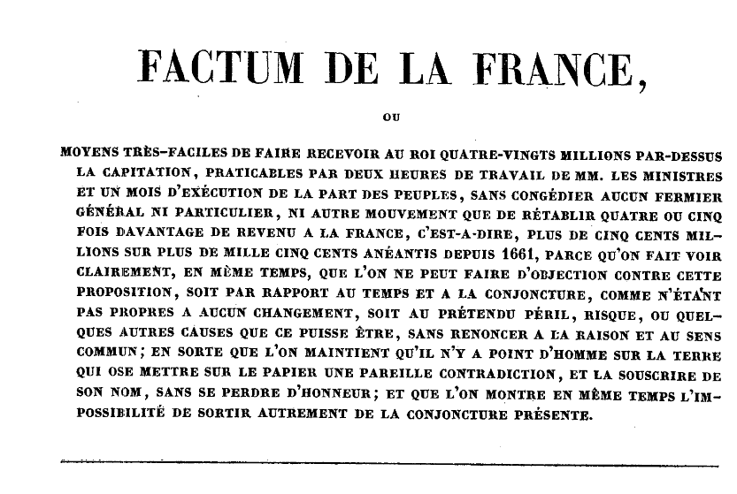
1707

Slide 9
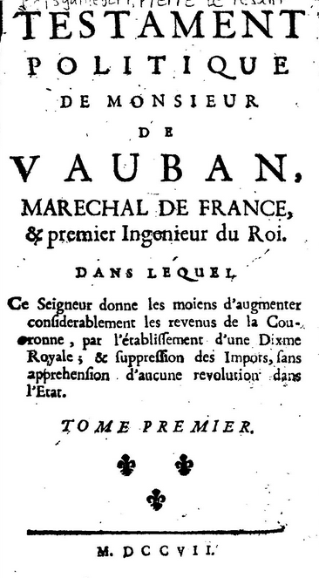

Slide 10
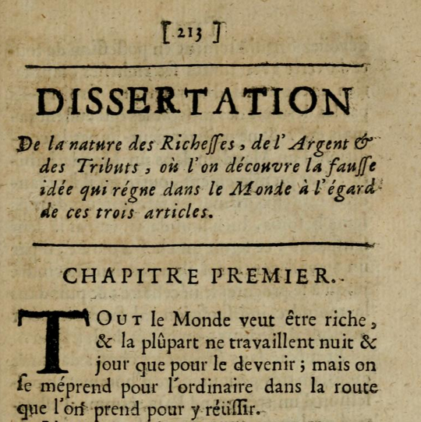

Slide 11
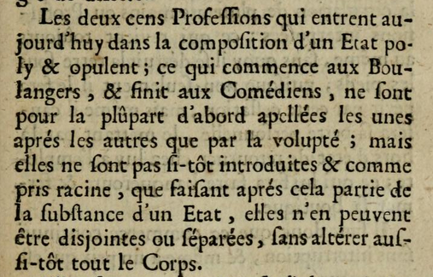

Slide 12
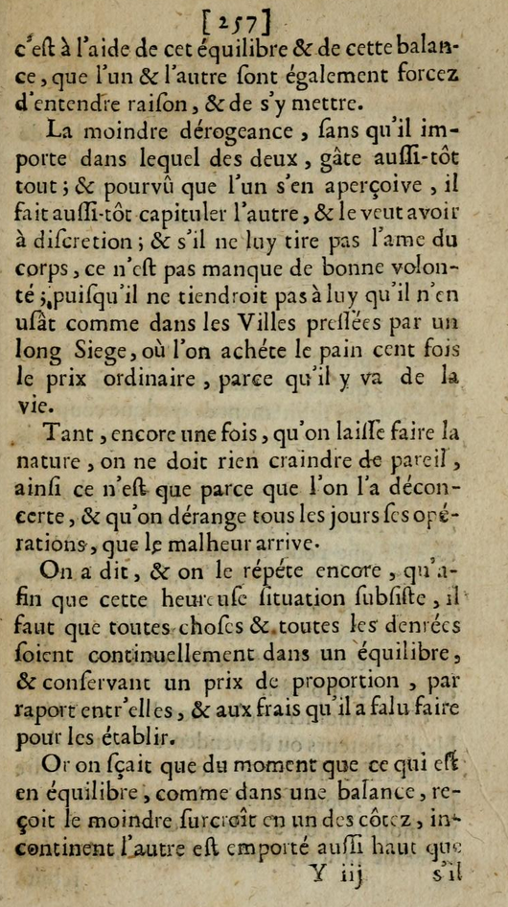

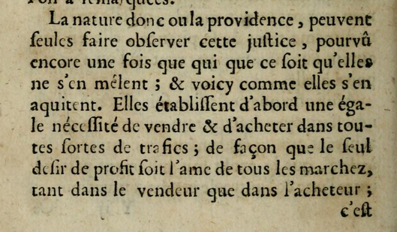

Slide 13
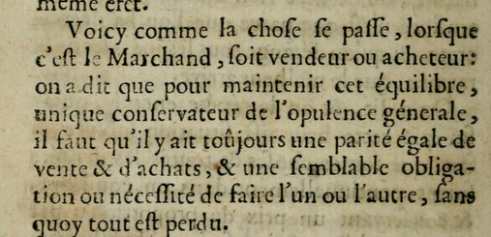

Slide 14
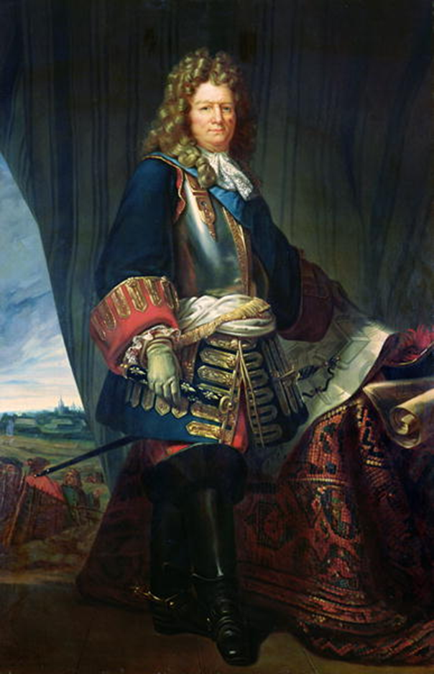
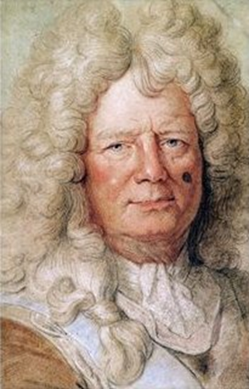

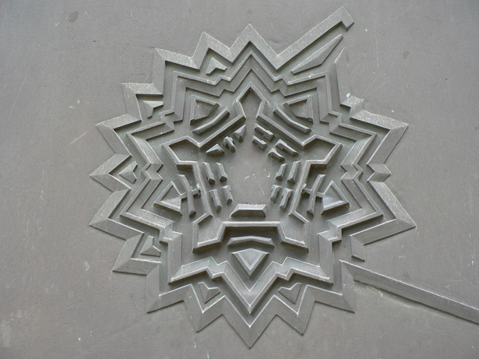
Sébastien le Prestre, Seigneur de Vauban, 1633-1707

Slide 15
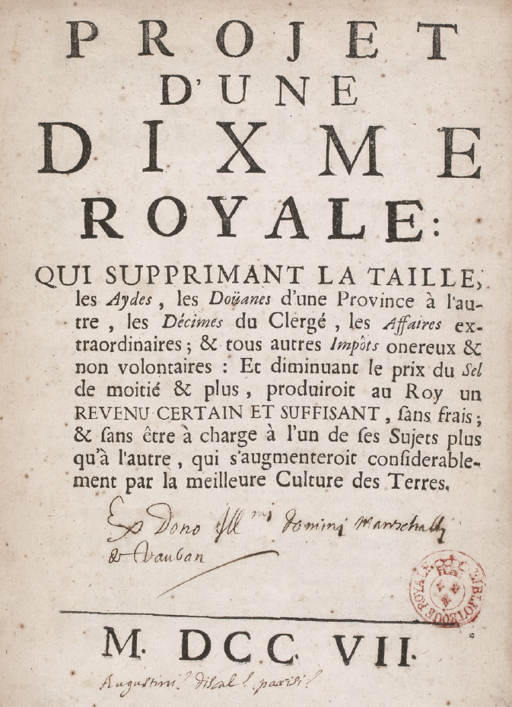
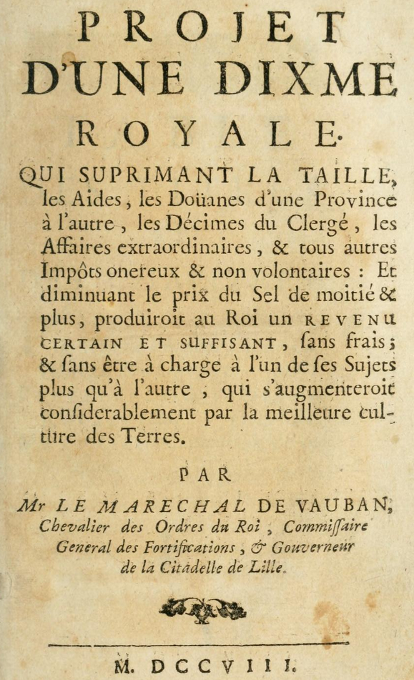

Slide 16
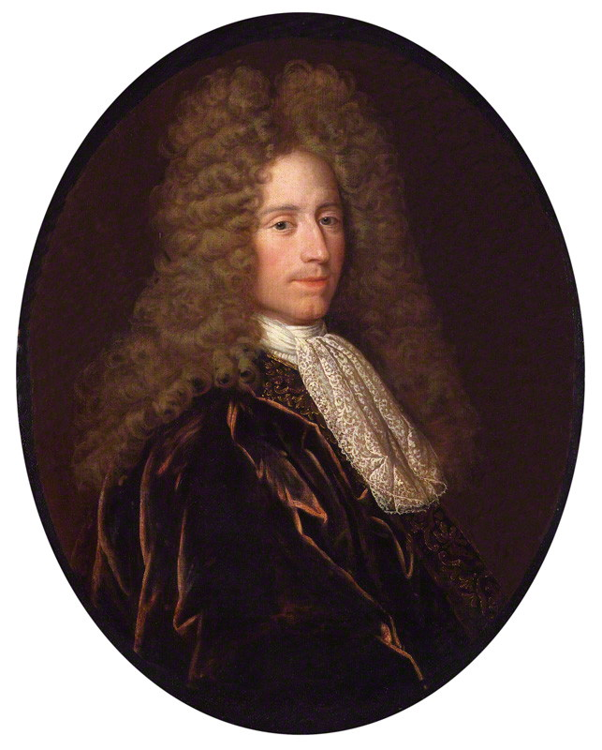
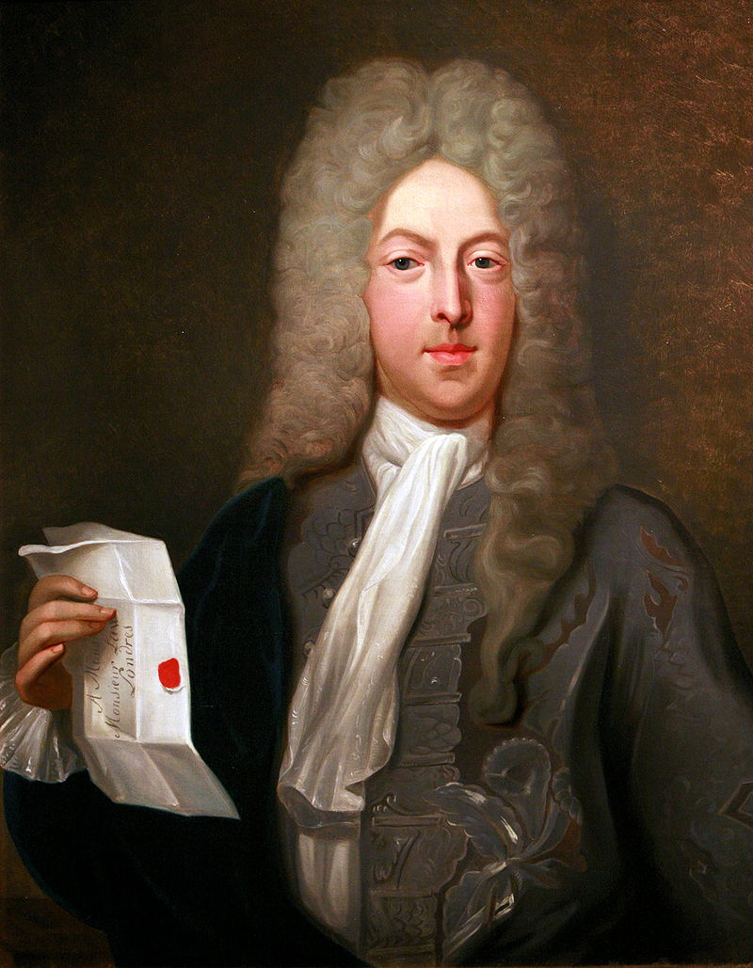
John Law (1671–1729)
John Law attributed to Alexis Simon Belle
oil on canvas, circa 1715-1720, 813 mm x 635 mm, oval, NPG 191
John Law, by Casimir Balthazar

Slide 17
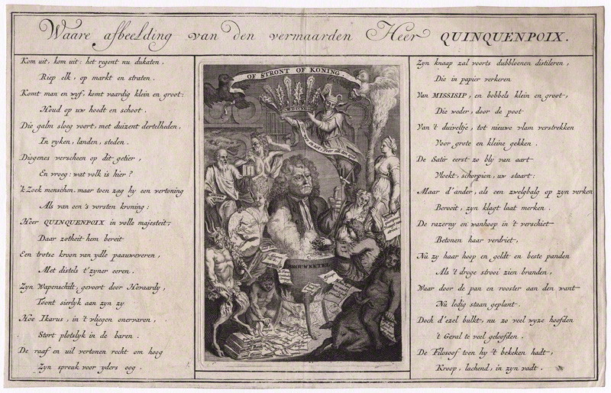
John Law (1671–1729)

Slide 18
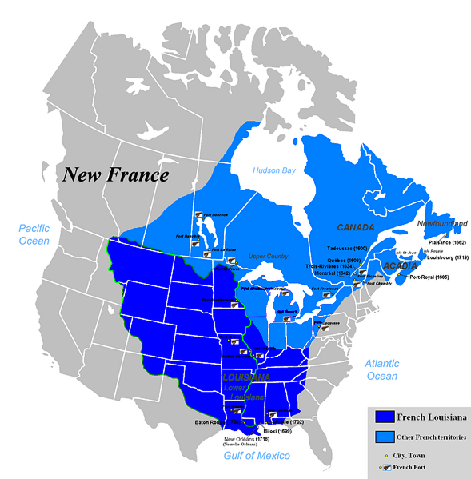
John Law (1671–1729)

Slide 19
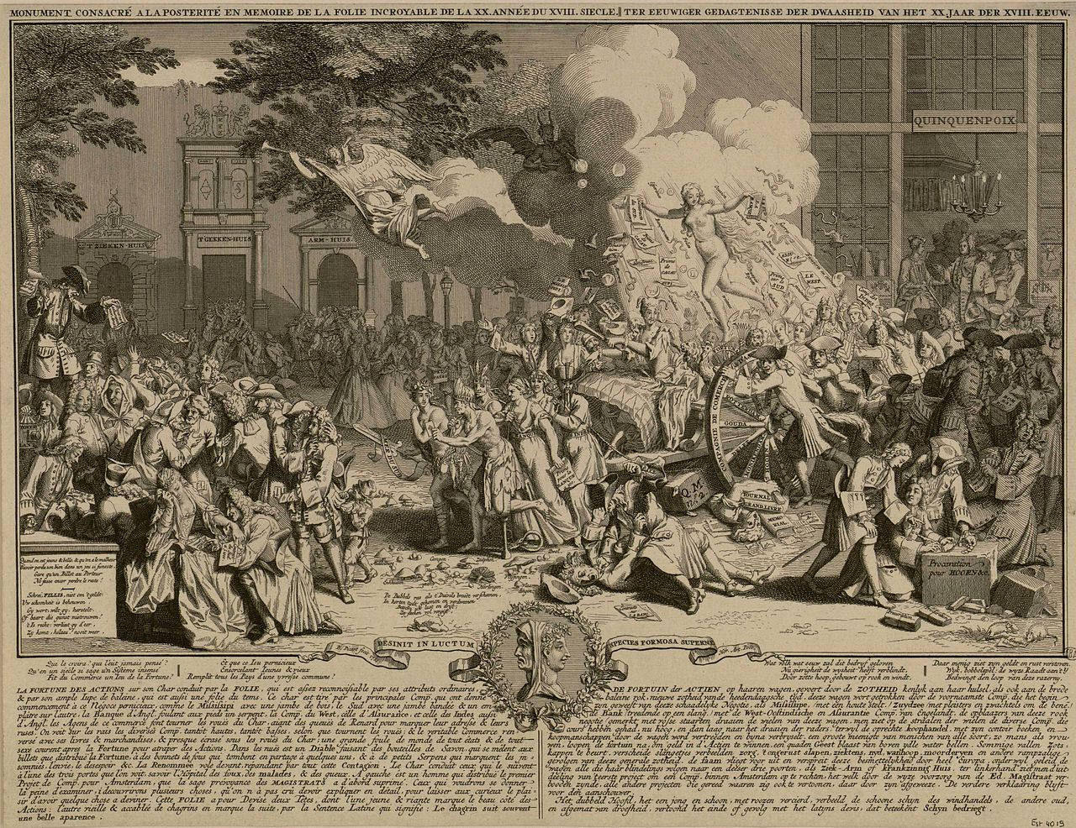
John Law (1671–1729)
https://www.nfb.ca/film/john_law_and_the_mississippi_bubble

Slide 20
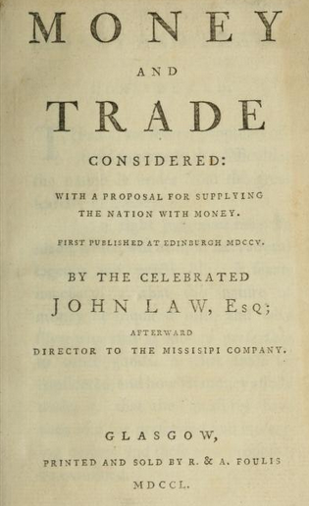
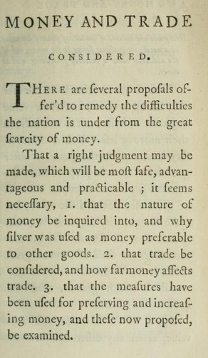
John Law (1671–1729)

Slide 21
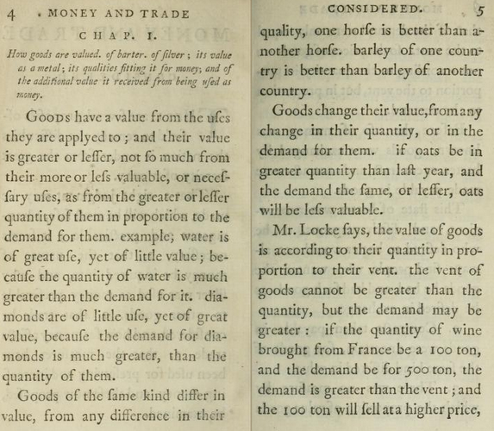
John Law (1671–1729)

Slide 22
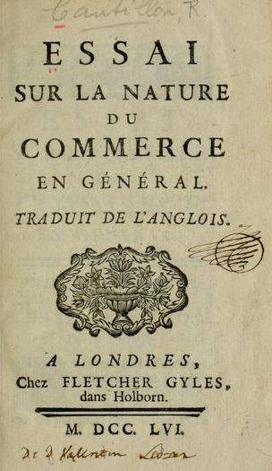
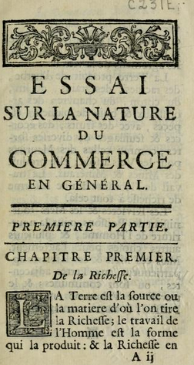
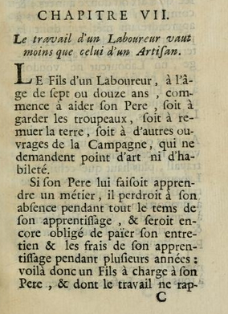

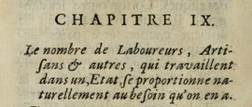
Richard Cantillon ?(1680–1734)

Slide 23
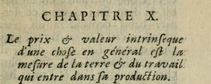
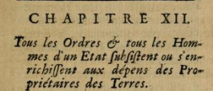
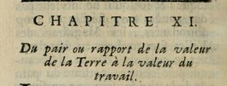
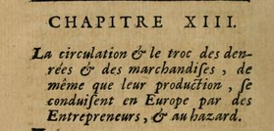
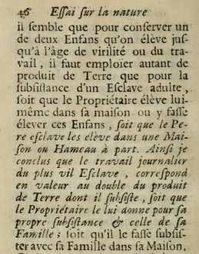
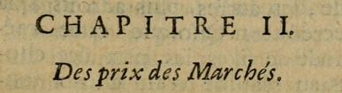
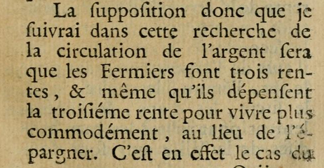
Richard Cantillon ?(1680–1734)

Slide 24
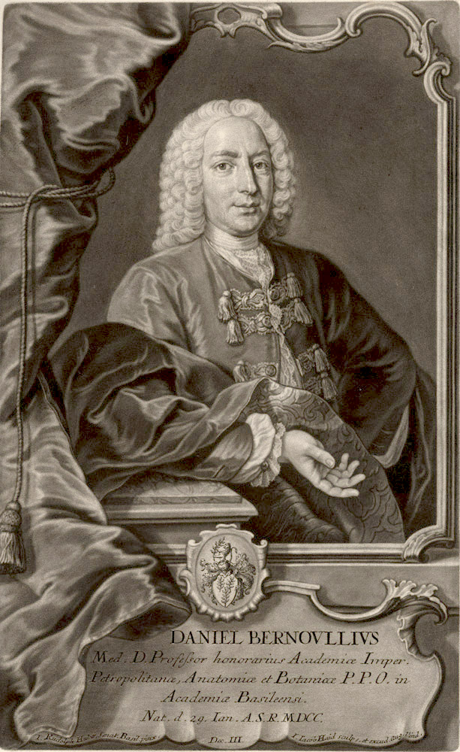
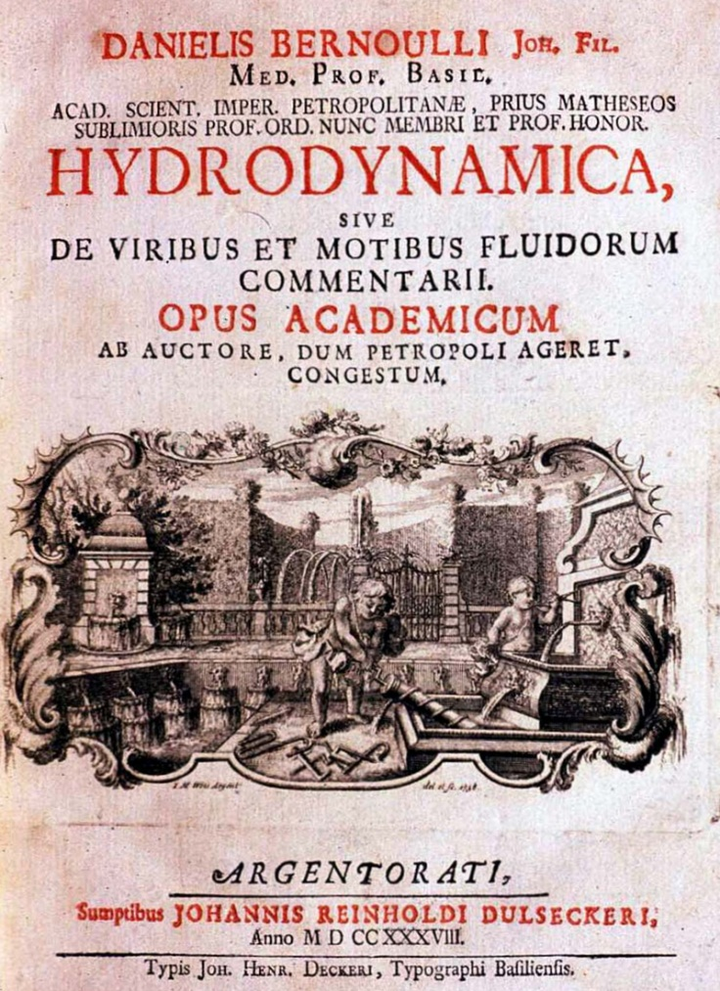
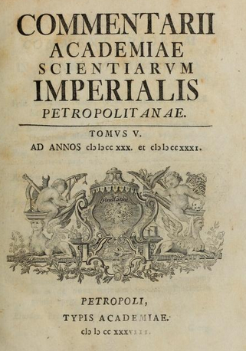
Daniel Bernoulli (1700-1782)

Slide 25
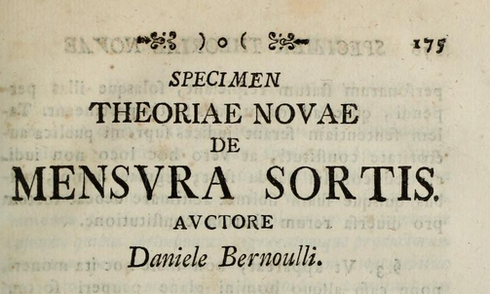
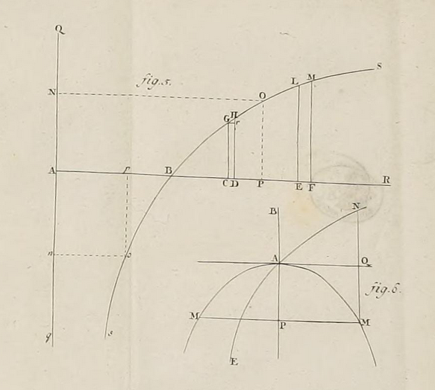
Daniel Bernoulli (1700-1782)
Παράδοξο Αγίας Πετρούπολης

Slide 26
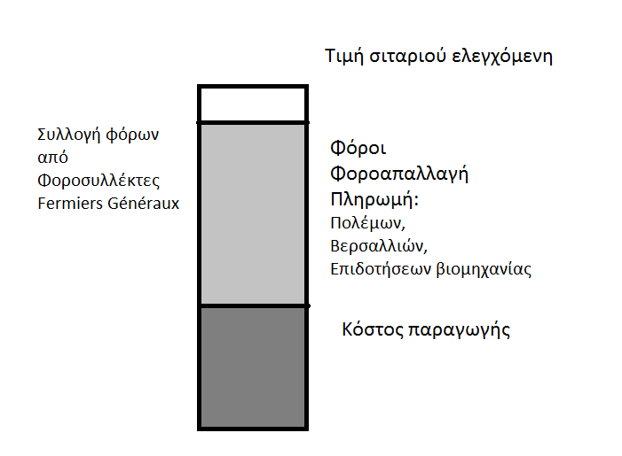
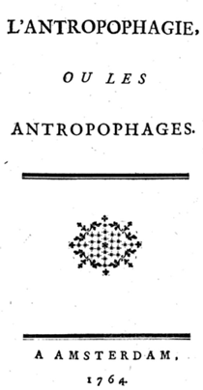
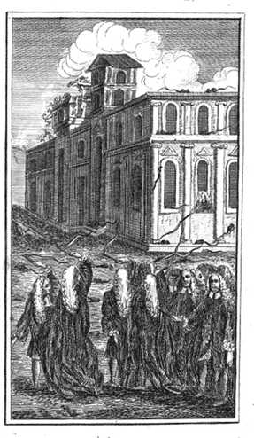
Φυσιοκρατία

Slide 27
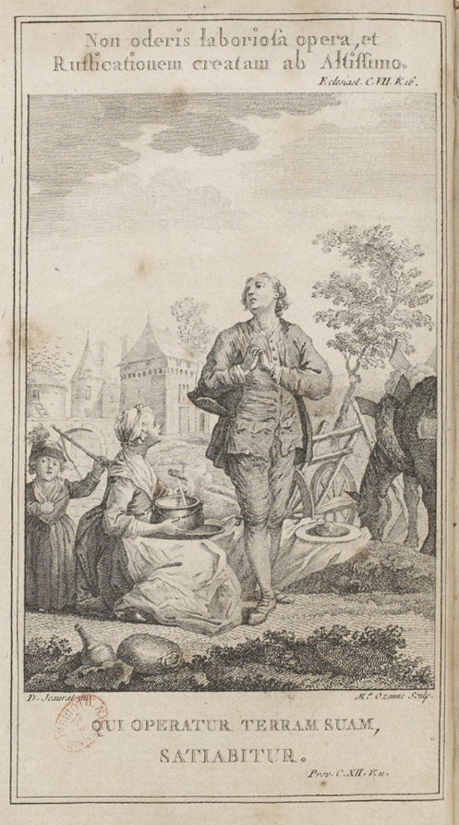
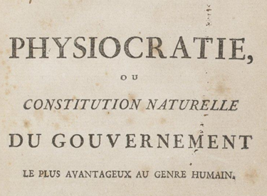
Φυσιοκρατία
Φυσιοκράτες < φύσις + κράτος
Les économistes
Σημασία στη γεωργία
Tableau économique
Produit net
Impôt unique

Slide 28
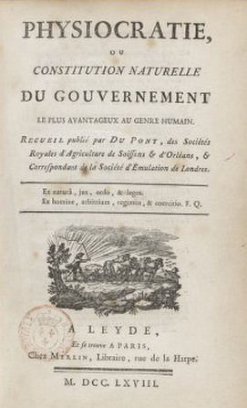
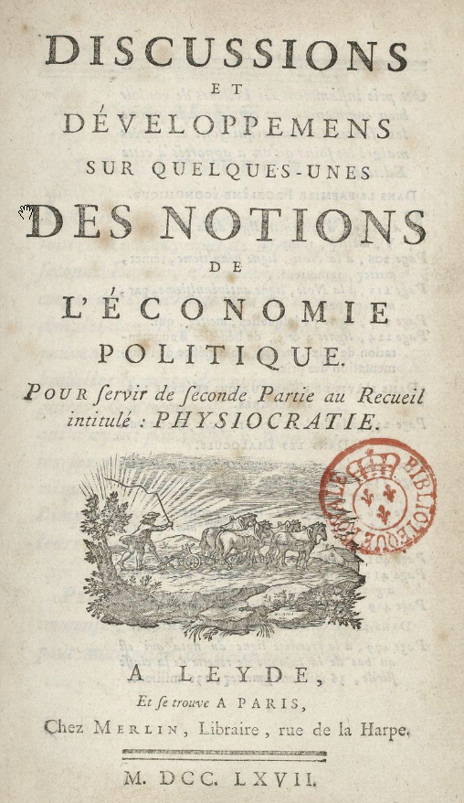
Φυσιοκρατία

Slide 29
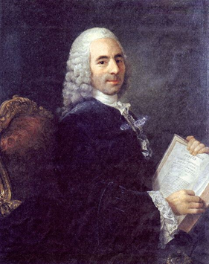
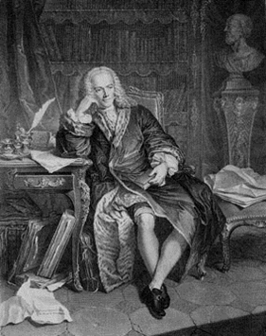


François Quesnay (1694–1774)

Slide 30


François Quesnay (1694–1774)
Madame de Pompadour
(1721-1764)
Λουδοβίκος ΙΕ΄
(1710-1774)

Slide 31



François Quesnay (1694–1774)

Slide 32





François Quesnay (1694–1774)

Slide 33


François Quesnay (1694–1774)
Tableau Oeconomique
1758

Slide 34


Slide 35


Slide 36


Slide 37





Σχήμα απλής αναπαραγωγής του Karl Marx

Slide 38



Wassily Leontief (1906–1999)

Slide 39


Victor de Riqueti, Marquis de Mirabeau (1715-1789)

Slide 40



Pierre Samuel DuPont de Nemours (1739-1817)
Pierre-Samuel du Pont,
engraving by L.-J. Cathelin,
after a portrait by J. Ducreux

Slide 41



Abbé Nicolas Baudeau (1730-1792)

Slide 42


Abbé Nicolas Baudeau (1730-1792)

Slide 43


Paul Pierre le Mercier de la Rivière (1720-1794)

Slide 44


Guillaume François Le Trosne (1728-1780)

Slide 45


Anne-Robert-Jacques Turgot (1727-1781)
« Étymologie »,
« Existence »,
« Expansibilité »,
« Foire »,
« Fondation », Encyclopédie 1757

Slide 46

Anne-Robert-Jacques Turgot (1727-1781)

Slide 47



Anne-Robert-Jacques Turgot (1727-1781)
1767

Slide 48


Ferdinando Galiani (1728-1787)

Slide 49



Ferdinando Galiani (1728-1787)

Slide 50


Ferdinando Galiani (1728-1787)

Slide 51

Ferdinando Galiani (1728-1787)

Slide 52


Ferdinando Galiani (1728-1787)

Slide 53


François Arouet (Voltaire) (1694 – 1778)

Slide 54
Τέλος Ενότητας

Slide 55

Άδειες Χρήσης
Το παρόν εκπαιδευτικό υλικό υπόκειται σε άδειες χρήσης Creative Commons.
Για εκπαιδευτικό υλικό, όπως εικόνες, που υπόκειται σε άλλου τύπου άδειας χρήσης, η άδεια χρήσης αναφέρεται ρητώς.

Slide 56

Χρηματοδότηση
Το παρόν εκπαιδευτικό υλικό έχει αναπτυχθεί στα πλαίσια του εκπαιδευτικού έργου του διδάσκοντα.
Το έργο «Ανοικτά Ακαδημαϊκά Μαθήματα στο Πανεπιστήμιο Αθηνών» έχει χρηματοδοτήσει μόνο την αναδιαμόρφωση του εκπαιδευτικού υλικού.
Το έργο υλοποιείται στο πλαίσιο του Επιχειρησιακού Προγράμματος «Εκπαίδευση και Δια Βίου Μάθηση» και συγχρηματοδοτείται από την Ευρωπαϊκή Ένωση (Ευρωπαϊκό Κοινωνικό Ταμείο) και από εθνικούς πόρους.

